Slide 1
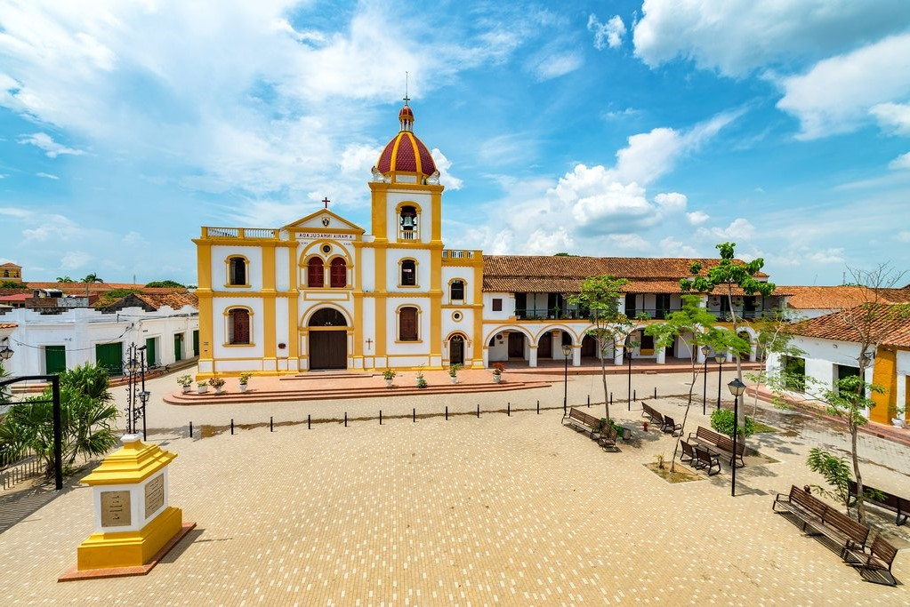

Informe a la
Asamblea Departamental de Bolívar
Socialización del Presupuesto 2025
Secretaría de Movilidad
Gustavo Alfredo Núñez Vivero

Slide 2
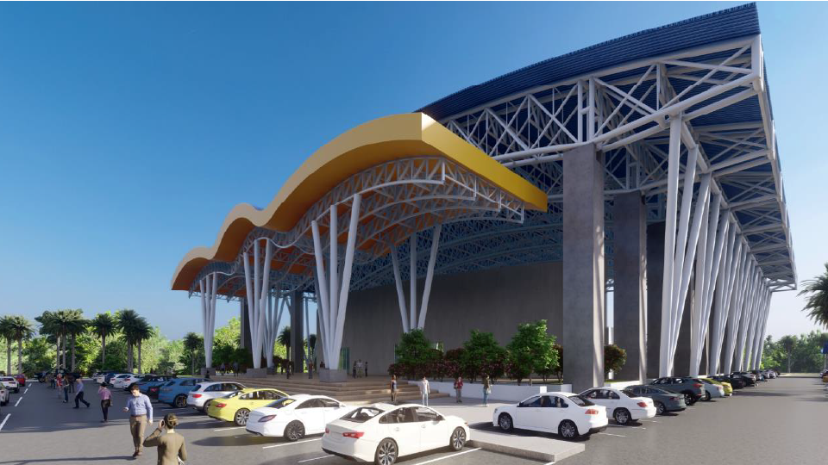

Contenido
Estado d ejecución de Planes, Programas, Proyectos y Metas 2024
Estado de ejecución presupuestal detallado del Plan de Acción 2024
Asignación de otros recursos
Asignación presupuestal detallada de la vigencia 2025

Slide 3

1. Estado de ejecución de los programas, proyectos, plan de acción y metas 2024

Slide 4
1. Estado de ejecución de los programas, proyectos, plan de acción y metas 2024

Slide 5
2. Estado de ejecución presupuestal de los programas, proyectos, plan de acción y metas 2024
Continuación

Slide 6
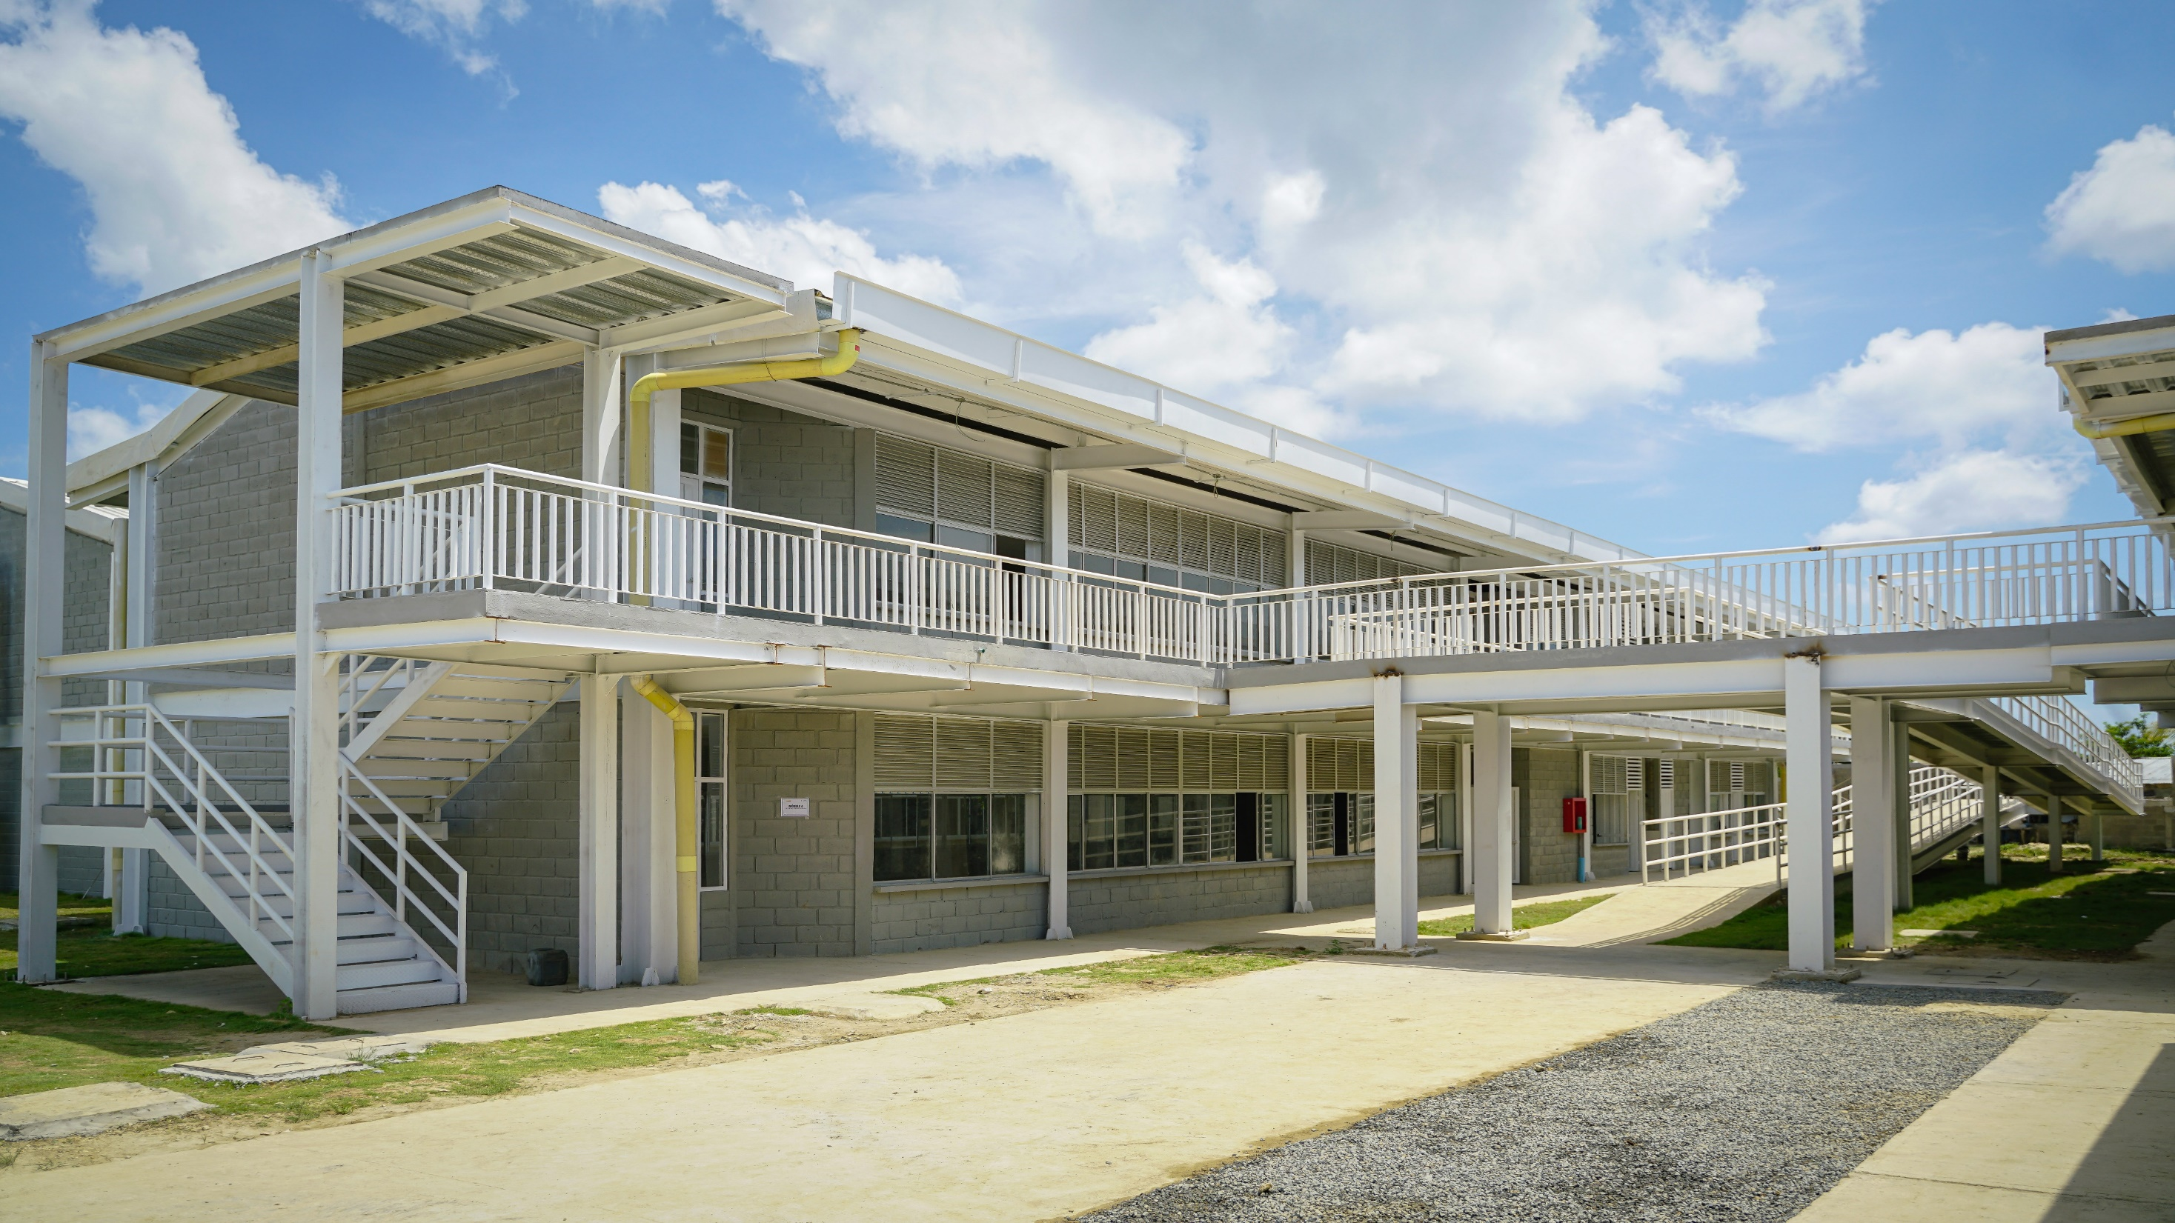
3. Ha ejecutado recursos de regalías o de asignaciones diferentes ?
A la fecha la Secretaría de Movilidad no ha ejecutado recursos de regalías, ni de asignaciones diferentes.

Slide 7
4. Asignación presupuestal para el año 2025
4.1 Cual es el Origen de los recursos?
Ingresos corrientes de libre destinación (ICLD)

Slide 8
4.2 Cual es el total de gasto de funcionamiento y que porcentaje representa sobre el total de los recursos disponibles?
Secretaría de Movilidad no tiene asignado recursos para gasto de Funcionamiento, solo son recursos de Inversión.
4.3 cual es el total de inversión y que porcentaje representa sobre el total de recursos?
La asignación final del presupuesto para inversión de la Secretaría de Movilidad correspondiente al año 2024, asciende a $1000.000.000, lo que en termino porcentuales representa el 0.05% del total de presupuesto de ingresos de la administración Central.

Slide 9
4.4 cuales son las principales líneas o proyectos de inversión y como se desagrega el presupuesto de inversión ?
Seguridad de transporte
Infraestructura y seguridad en el transporte aéreo,
Infraestructura de transporte fluvial.
4.5 existen recursos asignados al servicio de la deuda?
En el presupuesto asignado a la secretaria de Movilidad no existen recursos al servicio a la deuda.

Slide 10


5°De acuerdo con el Plan Operativo Anual de Inversiones POAI y el Marco Fiscal de mediano plazo ¿Cómo la dependencia que usted dignamente dirige materializará las ejecuciones de proyectos, en la vigencia 2025?
Teniendo en cuenta el POAI y el MFMP del 202-2031, la Secretaría de Movilidad depende del comportamiento de los Ingresos por recaudos de derechos de tránsito de la Secretaría de Movilidad y la asignación que se gestione con el nivel central.
PROPROYECTOS PRIORIZADOS 2025
Desarrollar campañas a través de proyecto de concientización de la no utilización de transporte de tracción animal y reemplazo de este medio irregular de transporte.
Creación de nuevas terminales fluviales en el Departamento de Bolívar
Realización de campañas pedagógicas, orientadas a concientizar a la población del uso del cinturón de seguridad, control de límites de velocidad, generar cultura ciudadana, mejora de sitios críticos intervenidos, cumplimiento de normas de seguridad vial
Desarrollo de proyectos de señalización vertical, horizontal, reductores de velocidad, semaforización ,Instalación de equipos electrónicos , rocería, mantenimiento y reparcheo de las vías en el Departamento de Bolívar

Slide 11
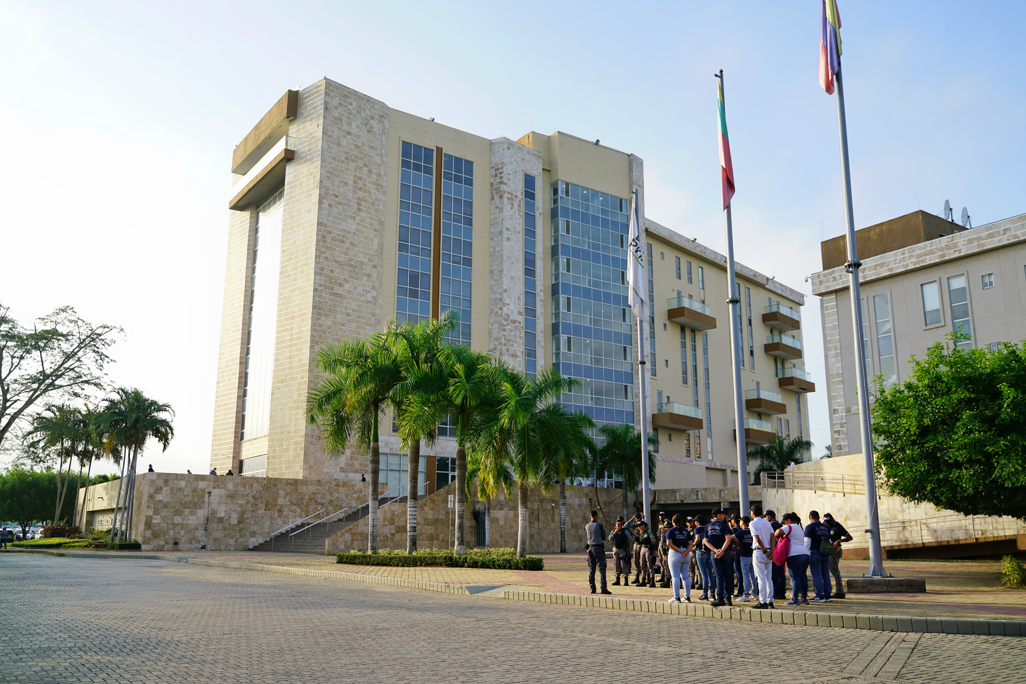

¡ MUCHAS GRACIAS !

